Slide 1



INVESTICE DO ROZVOJE VZDĚLÁVÁNÍ
Nové modulové výukové a inovativní programy - zvýšení kvality ve vzdělávání
CZ.1.07/1.1.10/01.0063
Tento projekt je spolufinancován Evropským sociálním fondem a státním rozpočtem ČR

Slide 2
HTML TAGY <P>, <Center>
3. část
Informatika 9. ročník
Marcela Kubátová

Slide 3
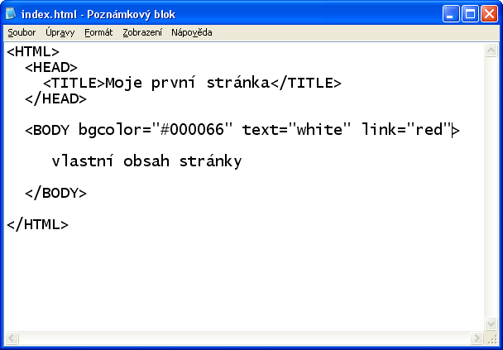
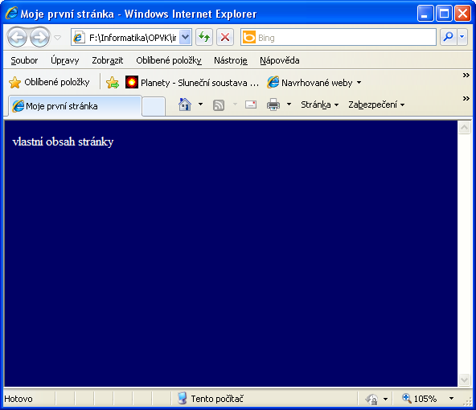
Příklad jednoduchého dokumentu:

Slide 4
Základní formátování odstavce:
zalomení řádku <BR>
v HTML neplatí úplně všechna pravidla editace textu tak jako v běžném textovém editoru
klávesa Enter nerozdělí odstavce, pro zalomení řádku je potřeba použít samostatný tag <BR>

Slide 5
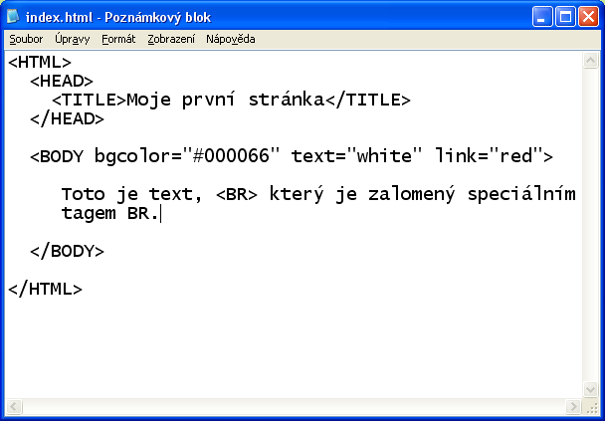
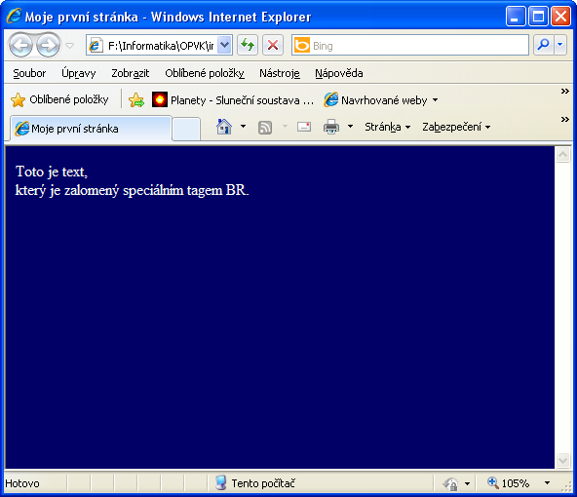

Slide 6
Zalomení odstavce <P>
Kromě zalomení řádku disponuje jazyk HTML možností zalomení odstavce.
Jedná se o funkci zalomení řádku, ale s tím, že u zalomení odstavce bude vynechán jeden řádek.

Slide 7
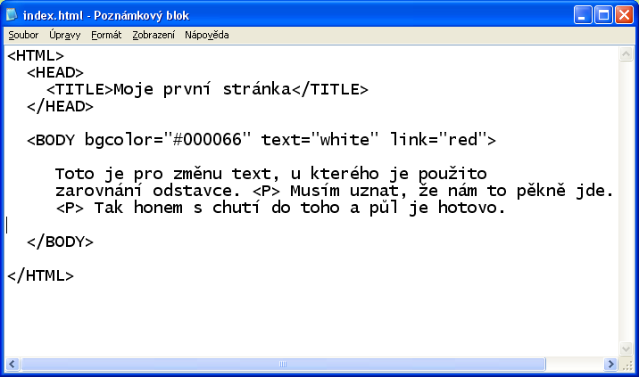
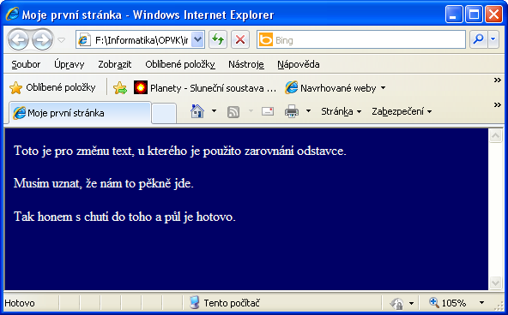

Slide 8
Atributy tagu <P>
Tag <P> může mít atribut ALIGN.
Ten určuje, na jakou stranu bude text zarovnán.
Atribut je nepovinný a zapisuje se za znak P.
<P align = „right“>
Nutno podotknout, že atribut align není v případě tagu <P> příliš používán.

Slide 9
Centrování odstavce
Každý odstavec je možný centrovat pomocí párového tagu CENTER.

Slide 10
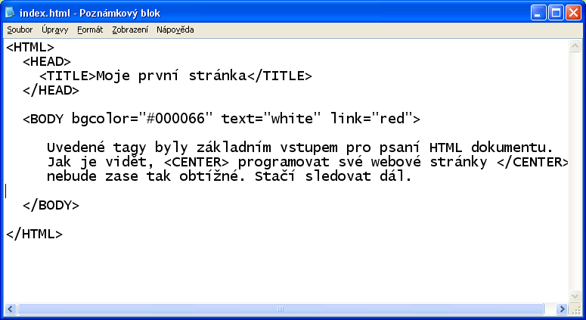
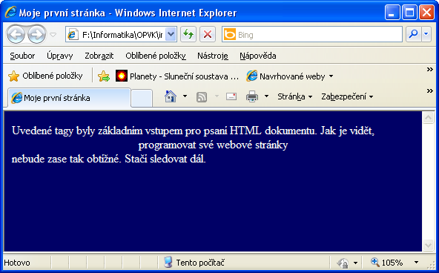

Slide 11
Zdroje:
Pavel Navrátil
Informatika a výpočetní technika 3
kompendium

